Slide 1
FOR３６５
卒業研究
ネットショップ

Slide 2
メンバー紹介
ZAENTAN MAULANA FADILLAH
PHAM THI THU THAO
NGUYEN NGOC DUC
WAI YAN PAING
TRAN DUY KHANH
ALVIN YASRIN
HTML CSS JS
DATABASE
SALE COUPON
CONTENT

Slide 3
イントロダクション
コロナの影響で直接お店に買い物できないお客様、または日々が忙しく、買い物する時間がないお客様のためにこのネットショップを作った

Slide 4
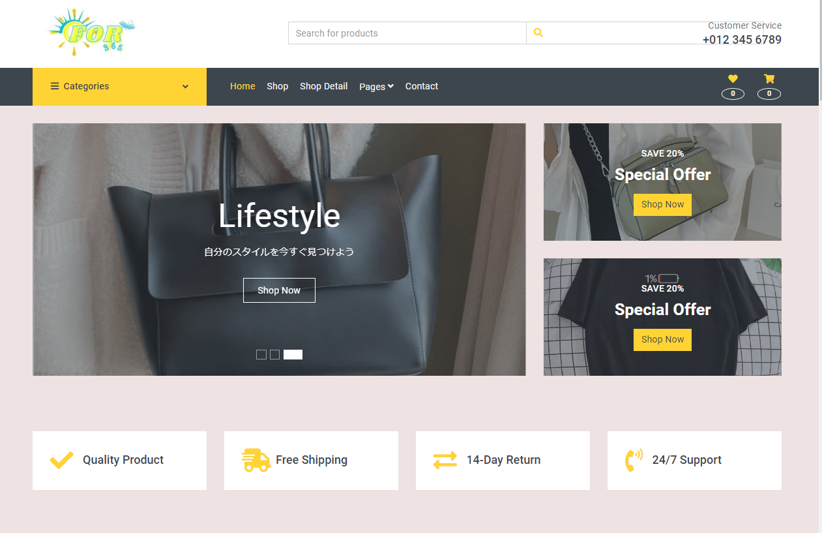
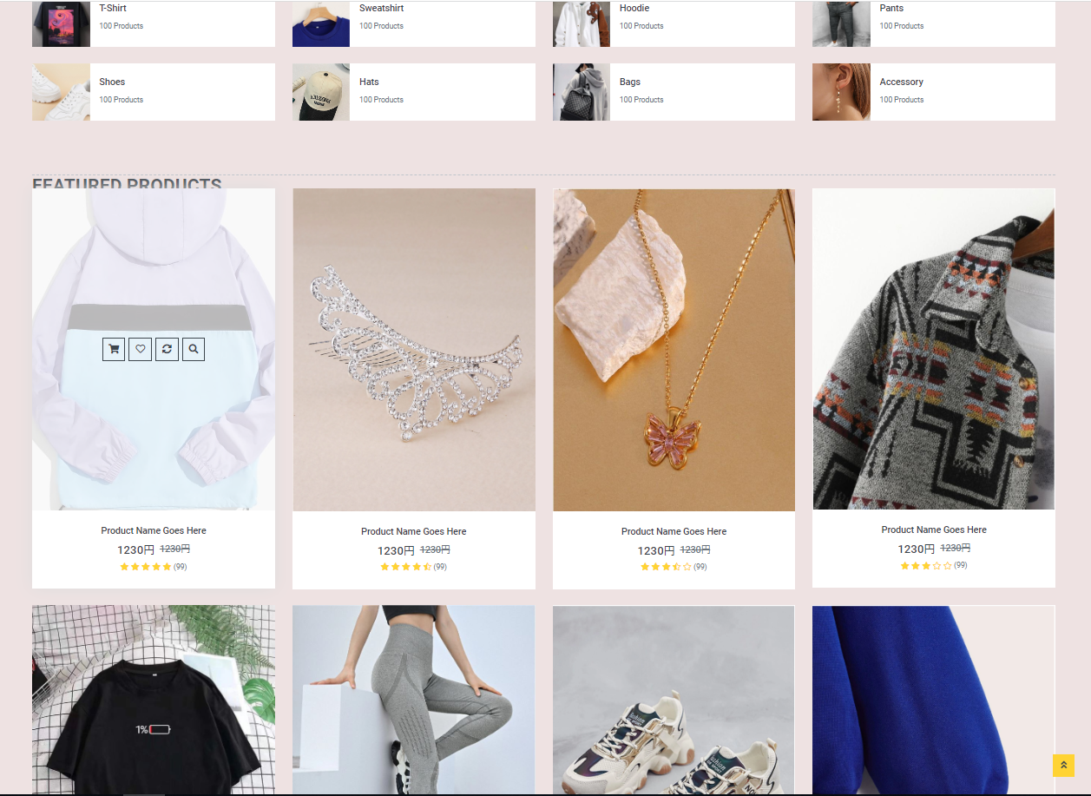
ホーム画面
最初はホーム画面が表示されるがここのステップでは商品を購入不可の状態
商品をカートに入れるまたは気に入りのボタンを押したらログイン画面に移動する
購入可にするためにはログインしないといけない

Slide 5
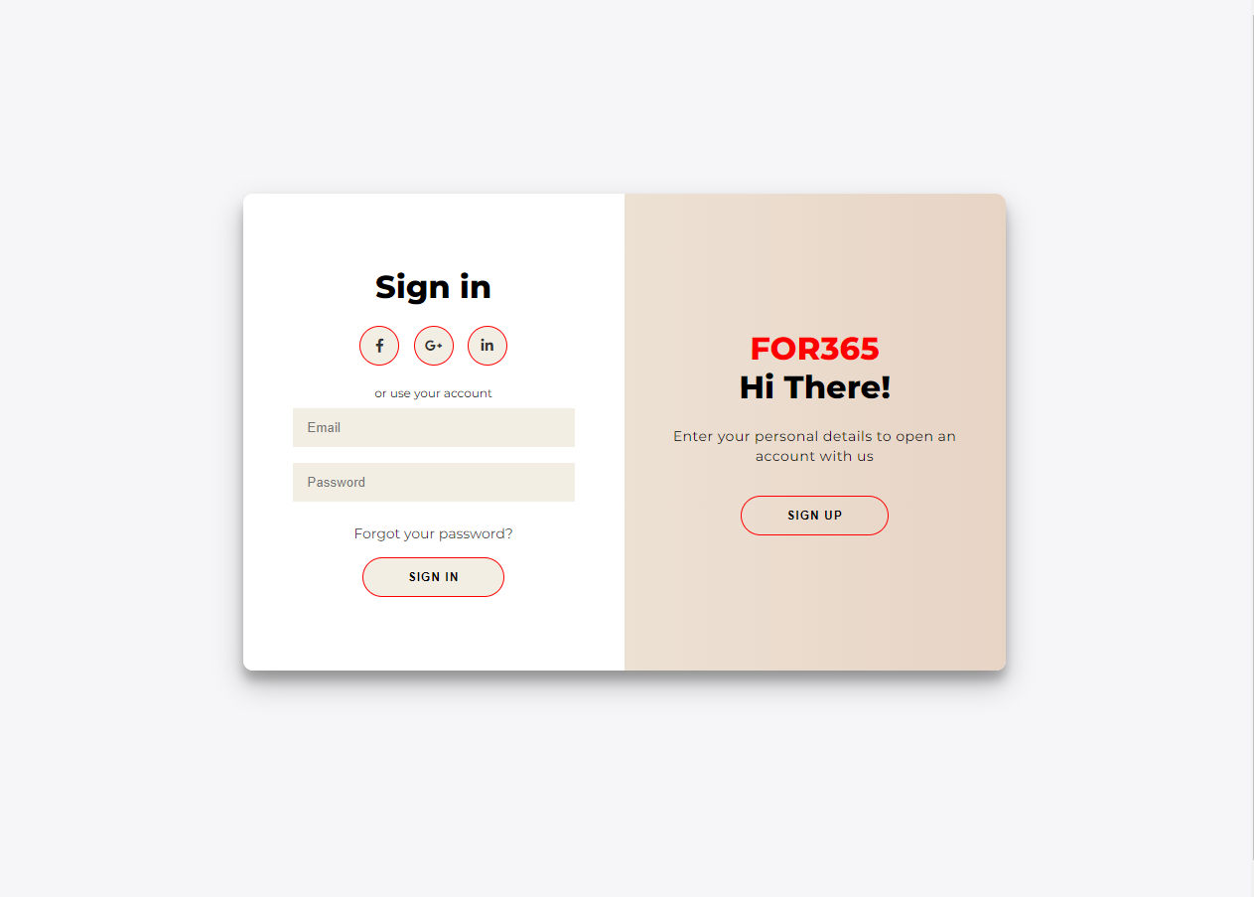
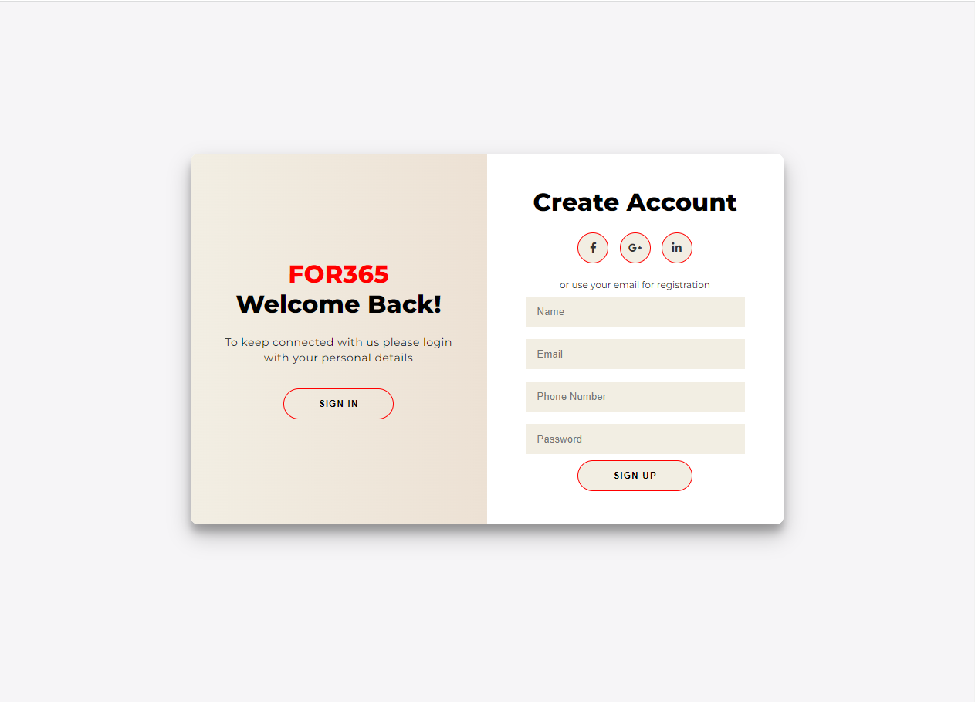
ログイン画面
左の画面ではアカウントがお持ちのお客様への画面（ログインの画面/SIGN IN）となる
SIGN UPのボタン押すと右画面のような画面になる
右画面ではアカウント登録画面になる
登録成功したら「登録成功」のメッセージが表示され、ログイン画面に戻る
ログイン成功したらホーム画面へ移動する

Slide 6
ホーム画面「その２」
ログインが成功し、このステップでは普通に買い物することができる
カートに入れるボタンを押したら「○○がカートに入れた」というアラートが表示される
気に入りのボタンを押したら「○○がお気に入りに入れた」というアラートが表示される
商品の名前をクリックすると商品の詳細の画面に移動

Slide 7
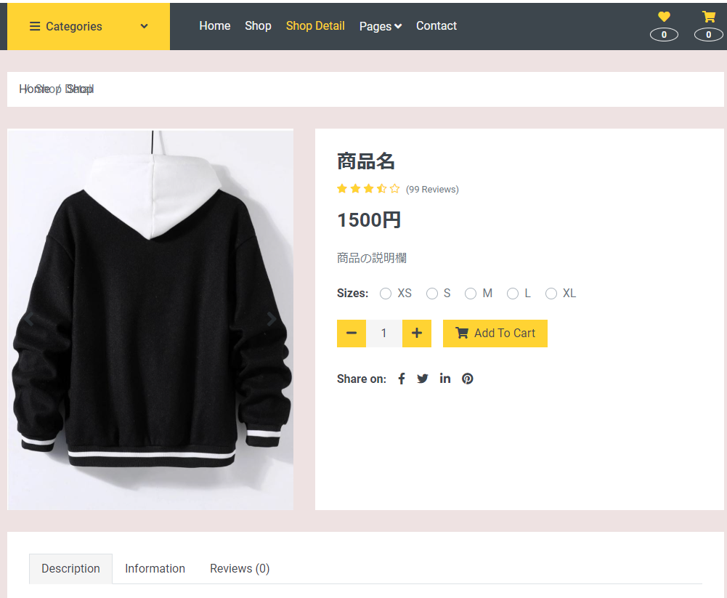
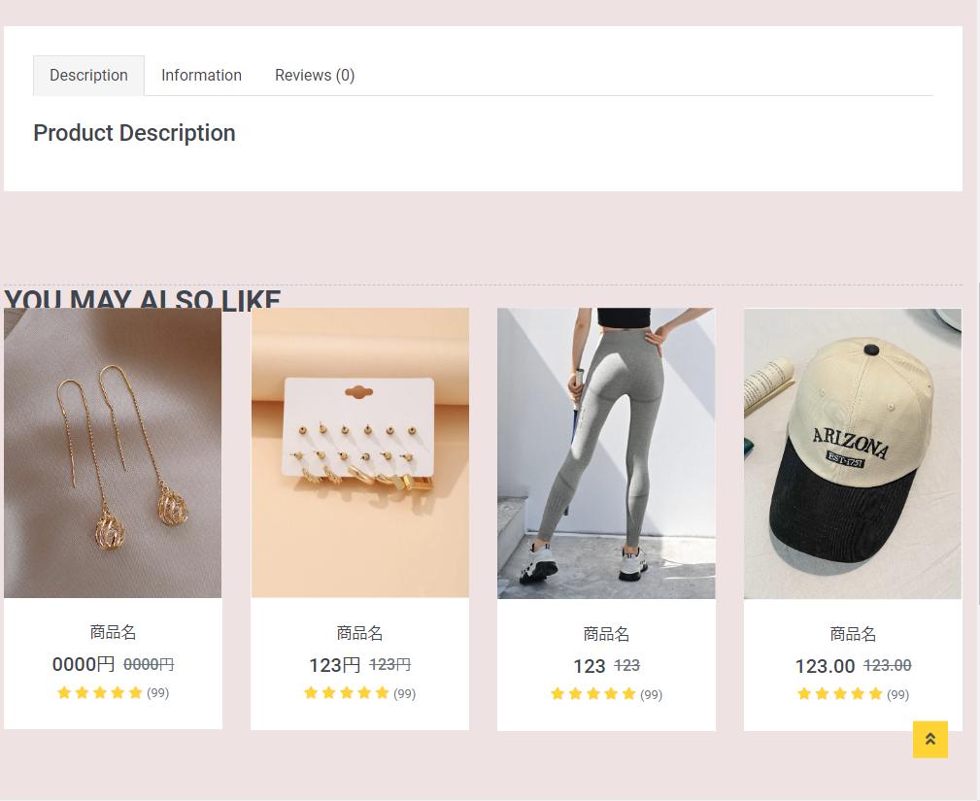
商品詳細のページ
商品の画像が自動的に変える（スライド）
商品のサイズが選んでない状態でカートに入れるボタン押したらアラートが発生する
品数の入力によってカートに増える品数が変わる
商品の画像の下に商品の説明やお客様のコメントの欄となる
画面の下の画像はおすすめ商品として表示され、自動的に変わる（スライド）

Slide 8
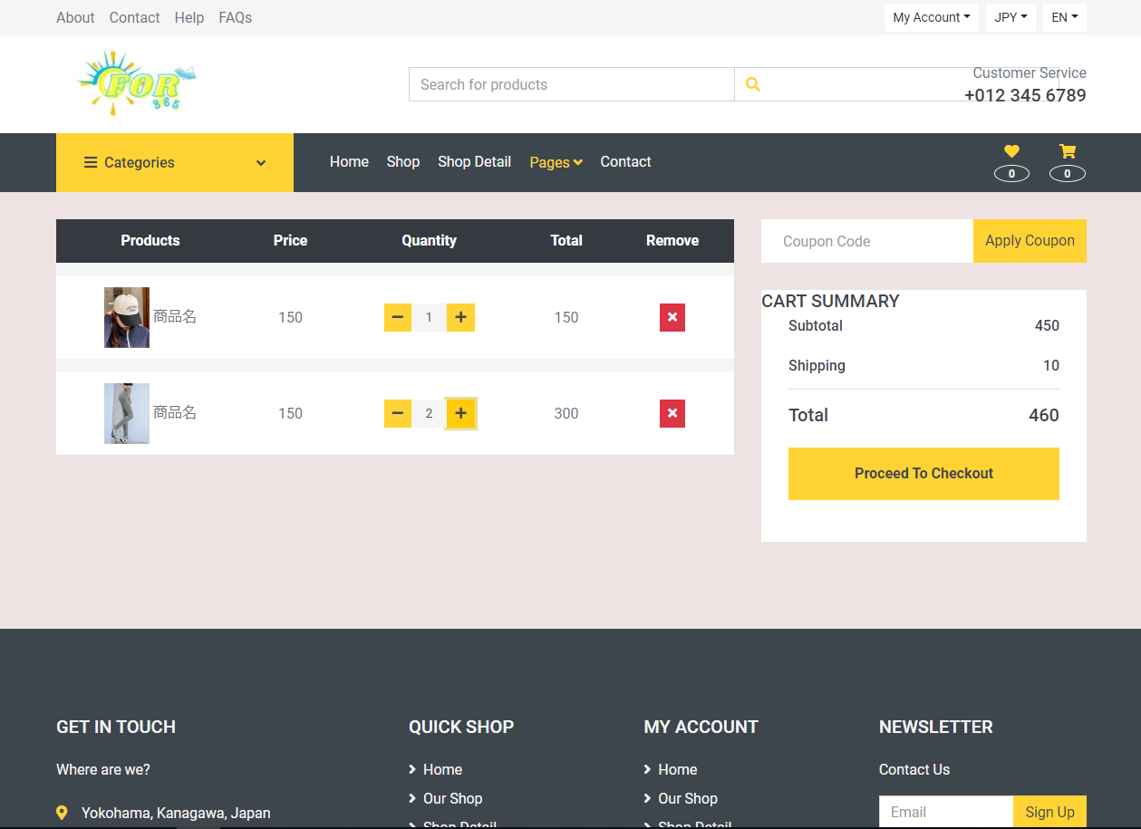
カート画面
カートに入れた商品が表示される
商品の品数を変えると会計も変わる
「ｘ」ボタン押すと商品がカートから消える
チェックアウトのボタン押したらお支払いのページへ移動

Slide 9
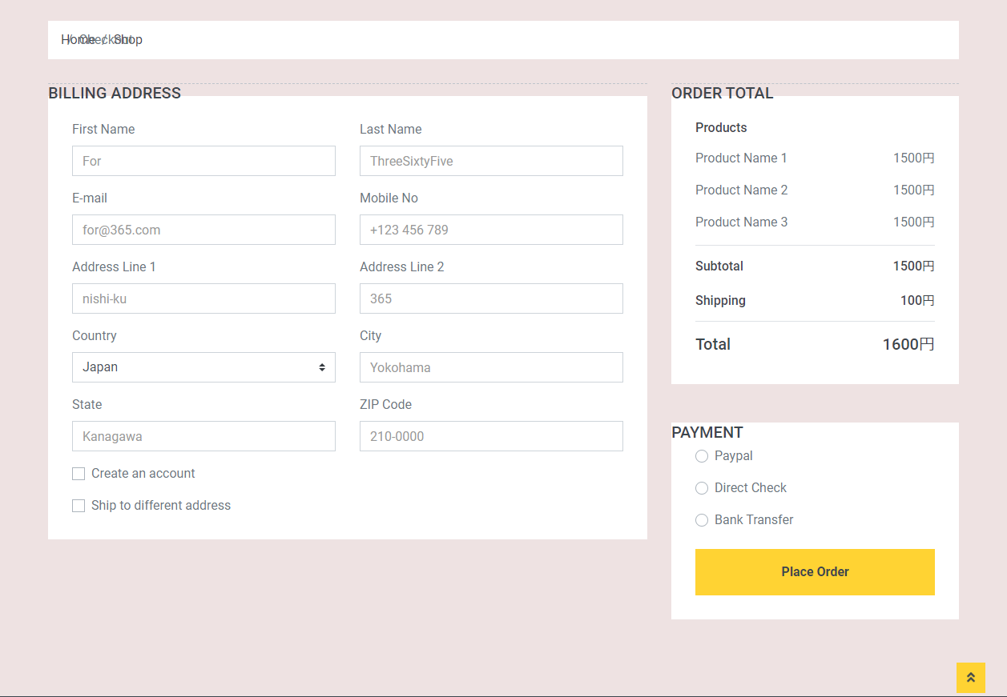
お支払い画面
すべての欄が入力されなかったらエラーが発生
チェックアウトのボタン押したら注文成功というメッセージ表示され、ホーム画面に戻る
会計が１万円ごとにガチャクーポンをゲットする

Slide 10
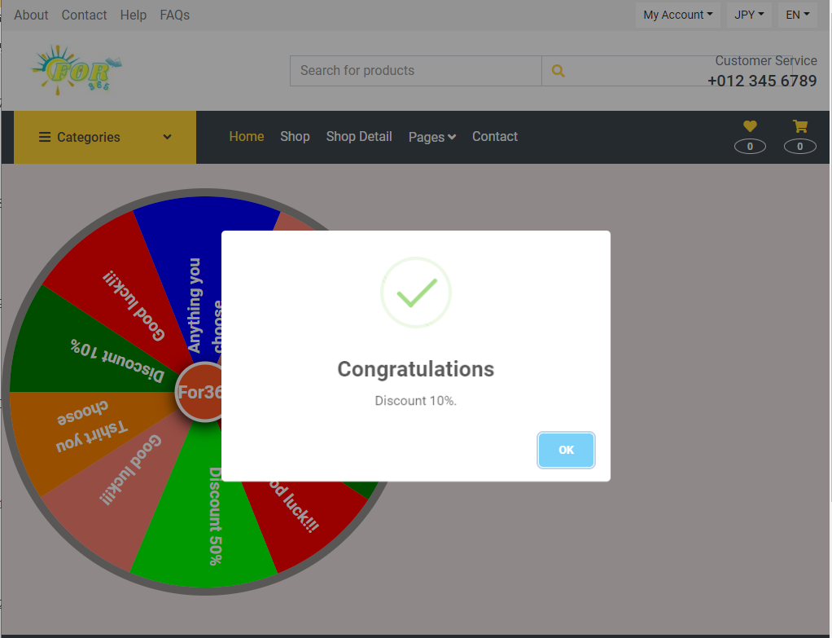
ガチャの画面
クーポンが持ってないお客様ではガチャを回すことが不可
ガチャ回したら「おめでとう！○○がゲットした」というメッセージが表示される
プライズ品は無料の商品として自動的にカートに入る
ここに商品のリストのテーブル（プライズのリスト）になる

Slide 11
ご清聴ありがとうございました‼

